Slide 1
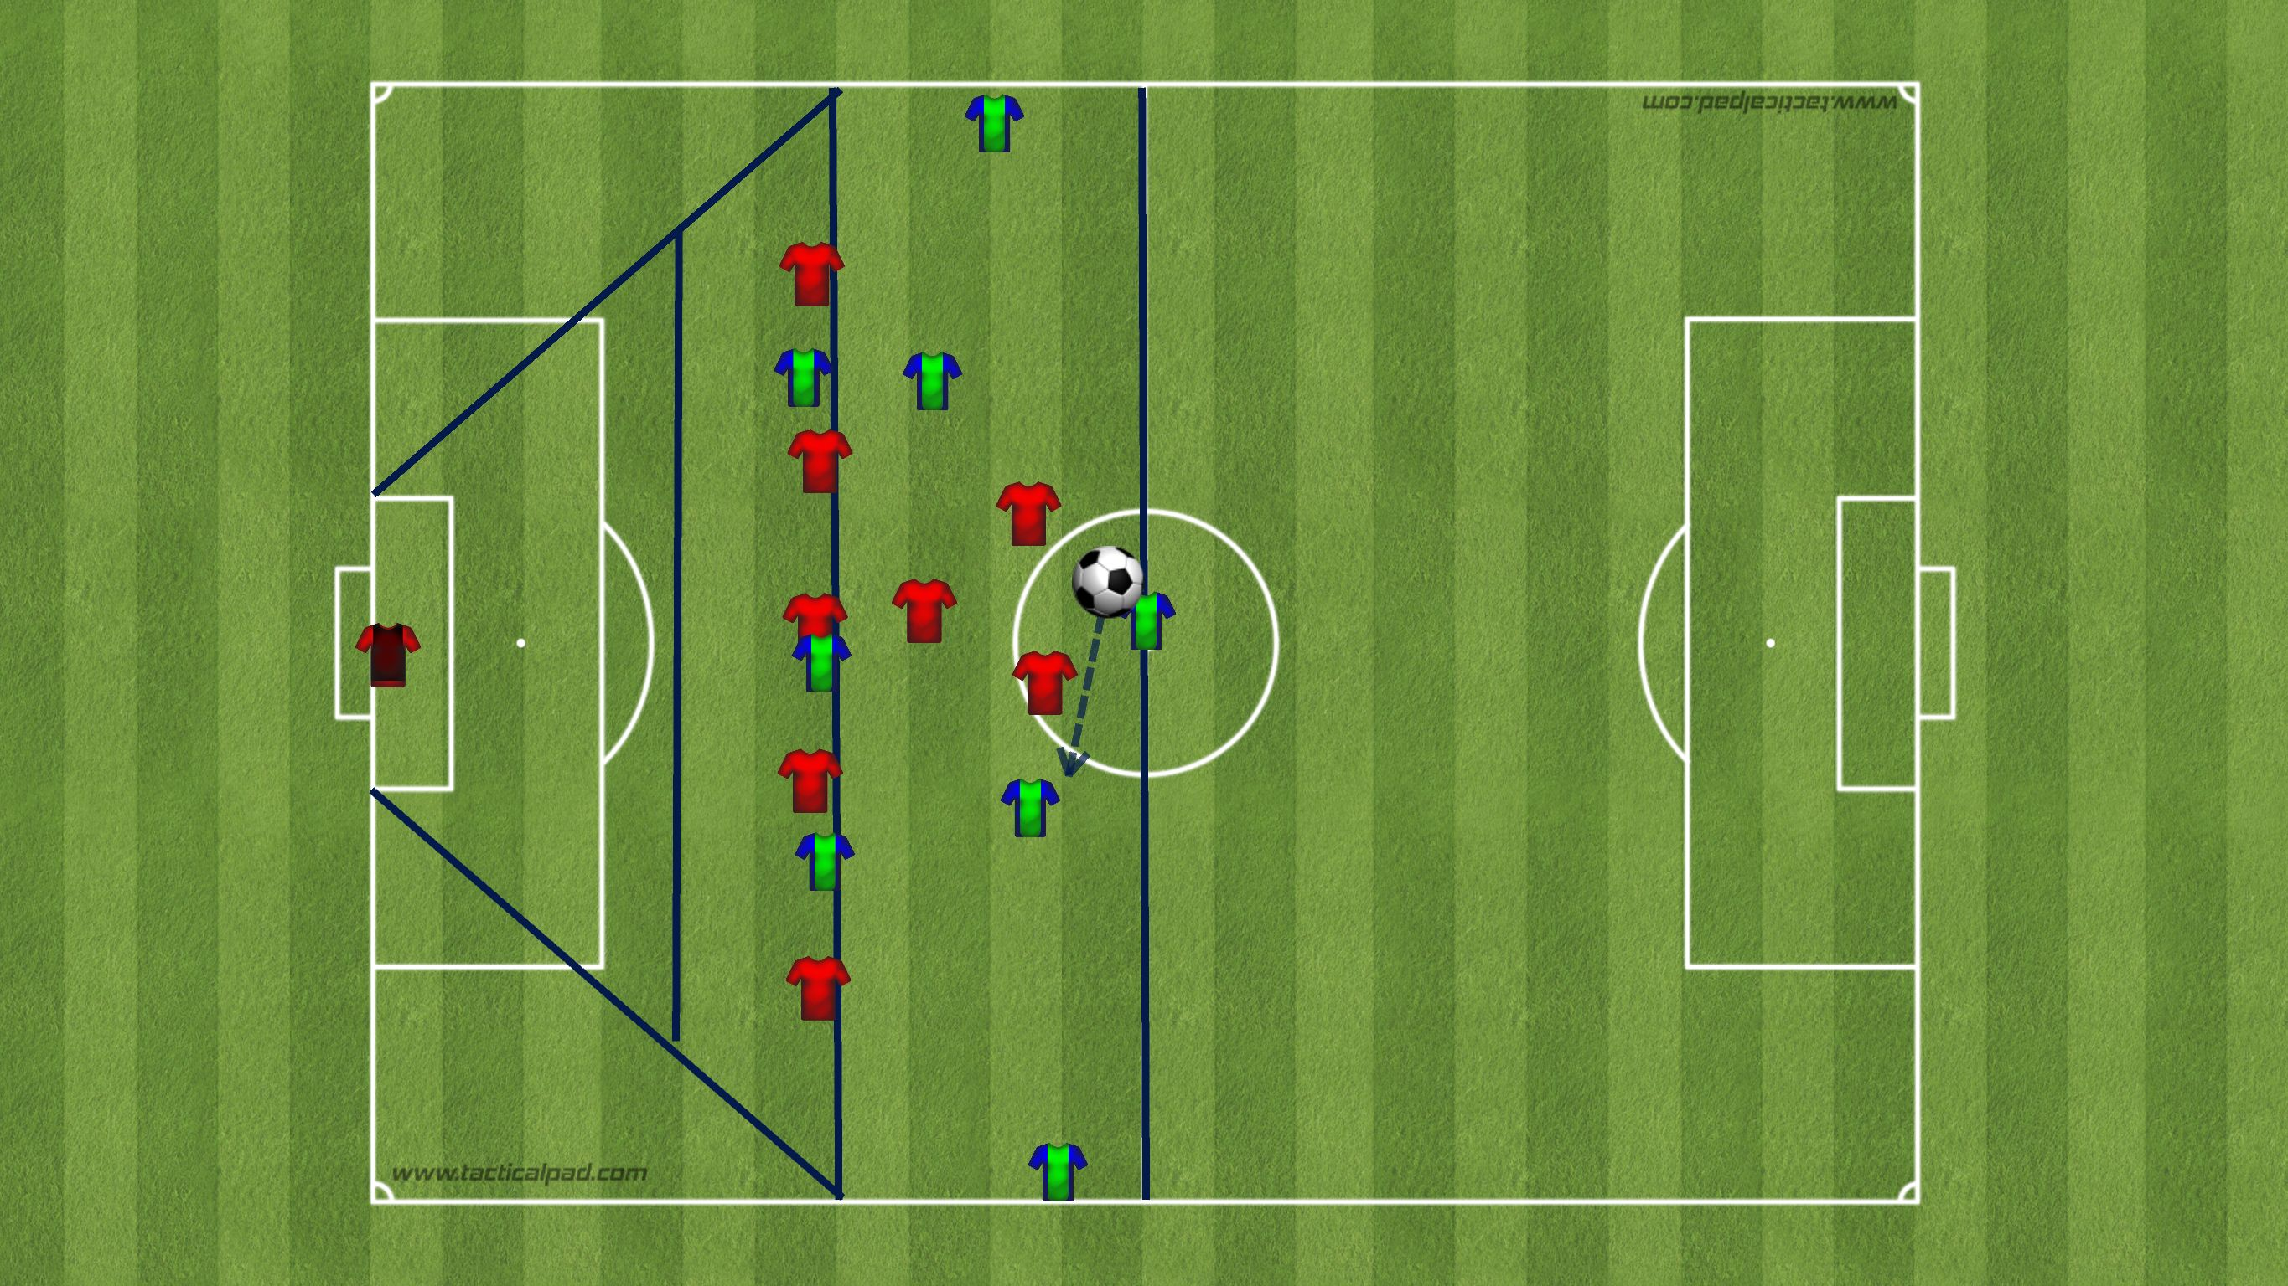
Tarea 39
Nombre
Nº Jugadores
Nº Porteros
Espacio Ancho x Largo
Trabajo de rupturas ante bloque bajo 8vs8
16
1
20(zona mas estrecha) x 50
Tiempo Repet.
Repet.
Desc. entre Repe
Series
Desc. Entre Series
Tiempo Total
10´
1
1´
2
1´
20´
Descripción
En un triangulo invertido jugamos un 8vs8 con 1 portero.
Simulamos 2 sistemas: 1-3-5-2 vs 1-4-3-3
Anulamos los carriles exteriores para generar contextos que favorezcan las ruptura, los tiros lejanos y distintas soluciones sin limitar su toma de decisiones
El objetivo es meter gol en la portería grande
El equipo que defiende debe evitar que le metan gol
En caso de robo hay transición
Se considera gol cuando el equipo defensor pasa el medio campo con balón controlado
Variantes
Objetivos Técnicos
Objetivos Tácticos
Otros Objetivos
Hacerlo en igualdad y con 2 porterías para asemejar la tarea a lo que se va a producir en un partido de competición.
Tiros
Acosos
Saltos
Pases
Fomentar las rupturas ante bloque bajo
A nivel micro: timing y trayectorias
Acondicionar la carga al nivel competitivo
Solidarios en el esfuerzo
cohesión
Aspectos a Incidir
Trayectoria de la ruptura: dentro-fuera/fuera-dentro
Qué zona ocupo con la ruptura
Identificar el momento de recibir al pie/momento de recibir al espacio
Buscar intervalo débil y atacarlo sin balón
Objetivo de la ruptura: ser receptor/hundir el bloque/atraer
Asomarse para captar atención de defensor y provocar saltos
Momento sin balón: trabajar como una sola unidad
A eje exterior salta carril y recibe ayuda del interior
Los 3 centrales corrigen situaciones desfavorables
Imagen
Video

